Slide 1
Podrška mentalnom zdravlju deteta, majke i porodice Razvijanje socijalno-emocionalnih veština kod dece
Dragica Jovišević, dipl. psiholog
Институт за јавно здравље Војводине
Znanjem do zdravih izbora
Programski zadatak Posebnog programa u oblasti javnog zdravlja za APV u 2020. godini:
Unapređenje zdravstvene pismenosti populacije – „Znanjem do zdravih izbora“

Slide 2
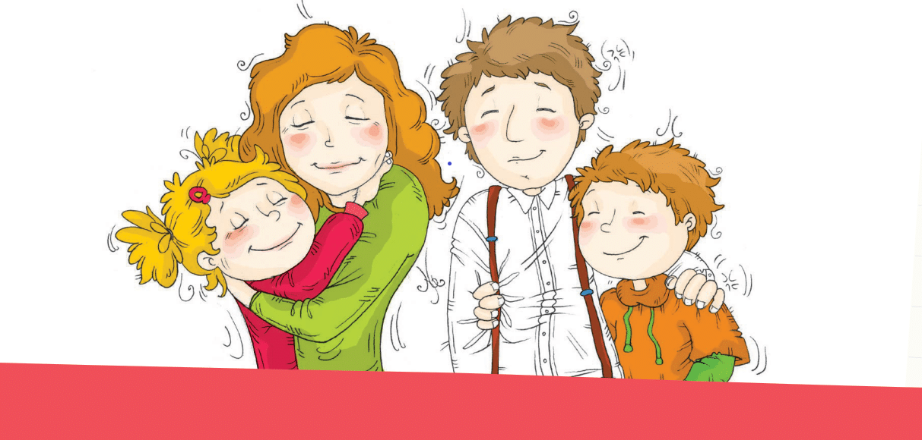
Emocionalne veštine se uče…
…od najranijeg detinjstva kroz odnos sa bliskim odraslim ljudima, pre svega roditeljima ili starateljima.

Slide 3
Emocionalno vešto dete:
zna da prepozna i kaže kako se oseća,
zna kako da se umiri samo ili tražeći pomoć i
može da doživljava empatiju prema drugima.
Šta podrazumevamo pod emocionalno veštim detetom?

Slide 4
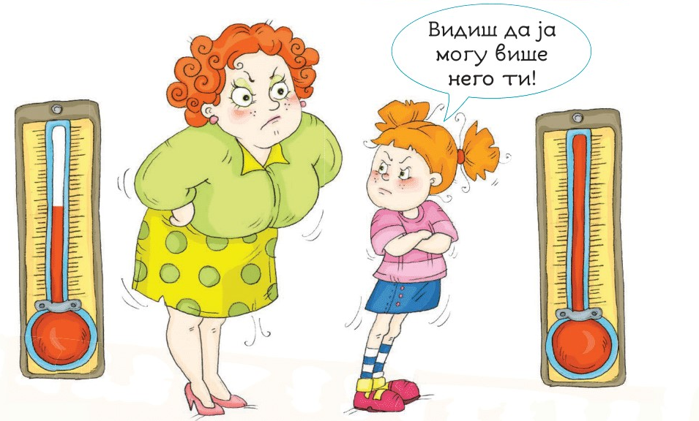
Kakva su dečija osećanja?
KRATKA + INTENZIVNA + DUBOKA
Deca doživljavaju emocije mnogo snažnije nego mi, a često ne znaju kako da se nose sa njima.
Naš zadatak je da decu naučimo da upravljaju osećanjima.
Vidiš da ja mogu više nego ti?

Slide 5
Deca uče o osećanjima od nas
Učimo ih emocionalnim pravilima:
kada govorimo šta je u redu da osećamo, na koji način i u kojim situacijama da ispoljavamo osećanja;
ALI!
Učimo ih, a da toga i nismo svesni!
Deca nas posmatraju i uče iz naših reakcija kako da izraze radost, tugu, kako da se ponašaju kada su besni, u kojim situacijama da osećaju strah i drugo.

Slide 6
Sva osećanja su u redu!
Prihvatite dečija osećanja, čak i kada su neprijatna poput besa, straha, stida…
Neprijatna osećanja su važna i imaju svoju funkciju u našim životima.

Slide 7
Sva osećanja su u redu!
Prihvatanje dečijih osećanja znači da podstičemo njihovo izražavanje, ali na konstruktivan način.
Mi treba da utičemo na NAČIN na koji deca izražavaju osećanja.
Učimo ih kako da se nose sa snažnim osećanjima.

Slide 8
Sva osećanja su u redu!
…I ZA DEČAKE I ZA DEVOJČICE
U našoj kulturi često (svesno, a i nesvesno) učimo devojčice da nije u redu da osećaju bes, a dečake da osećaju tugu i strah.
Važno je da podstičemo izražavanje svih osećanja i kod dečaka i kod devojčica.
Ljutnja nam pomaže da se zauzmemo za sebe, strah da se zaštitimo, a tuga da se izborimo sa doživljajem gubitka.

Slide 9
Sva osećanja su u redu!
Kako deci poručujemo da osećanja nisu u redu?
Korisne formulacije
„Preteruješ“
„Tako se ne ponaša jedna devojčica“
„Što plačeš kao pekmez, pa nisi ti beba…“
Vidim da te je nešto baš rastužilo, hajde da sednemo i da mi ispričaš šta se dogodilo.
Vidim da si besan i da te je nešto jako pogodilo, ali nije u redu da se ponašaš na taj način.

Slide 10
Pomozite detetu da se nosi sa neprijatnim osećanjima
Uzmimo primer besa – razgovarajte sa detetom o tome šta ljudi rade kada su besni i izdvojite korisne strategije:
„Izbroj do 10 i razmisli kako bi tvoji postupci uticali na drugog“
Nagradite dete svaki put kada uspe da kontroliše svoju ljutnju – pohvalom, nagradom i sl.
„Kad si besan, KAŽI da si besan. Možeš i da protreseš nogicama i lupiš nogom o pod.“
„Možemo da napravimo udoban ćošak u sobi gde možeš da odeš da se smiriš kada si ljut.“

Slide 11
Učite dete da prepozna, imenuje i izrazi emocije.
Igrajte se zajedno!
Pantomima: pokazujte osećanja na licu i pokretima tela, a neka dete pogađa. Zamenite uloge
Dajte mu zadatak da nacrta sebe kad je srećno, tužno, situaciju koje se plaši…neka crtež bude osnova za razgovor.
Ne zaboravite na dečake. Roditelji češće o osećanjima pričaju sa devojčicama.

Slide 12
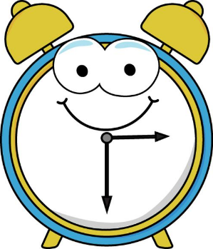
Neka priča o osećanjima bude deo vaše svakodnevice
Vreme za emocije
Odvojite vreme u toku dana kada ćete razgovarati sa decom tome o šta se desilo i kako su se osećali.
Podelite sa njima i svoja osećanja.

Slide 13
Želimo vam puno sreće u ovoj emocionalnoj avanturi….
Negujte emocionalne veština kod dece, to je jedan od načina da im date osnovu da izrastu u vesele i zadovoljne ljude.
Илустрације: Сашењка Мељников
Znanjem do zdravih izbora
Programski zadatak Posebnog programa u oblasti javnog zdravlja za APV u 2020. godini:
Unapređenje zdravstvene pismenosti populacije – „Znanjem do zdravih izbora“

